Slide 1

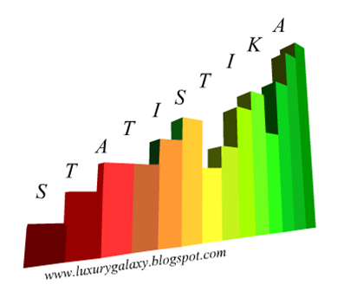
STATISTIKA
R Programming --> Helping Statistic

Slide 2
Statistika ?
Ilmu yang mempelajari bagaimana merencanakan, mengumpulkan, menganalisis, menginterpretasi, dan mempresentasikan data.

Slide 3
PEMBAGIAN STATISTIKA
DESKRIPTIF
"Metode - Medote yang berkaitan dengan pengumpulan dan penyajian suatu gugus data sehingga memberikan informasi yang berguna "
INDUKTIF
"Mencakup semua metode yang berhubungan dengan analisis sebagian data untuk kemudian sampai pada peramalan atau penarikan kesimpulan mengenai keseluruhan gugus data induknya "

Slide 4
IMPLEMENTASI STATISTIKA
BISNIS
PENDIDIKAN
SOSIAL
MANAJERIAL

Slide 5
MENGENAL R PROGRAMING

